Slide 2
id | nome
 | tese

Slide 3

produtos

Slide 4


produtos

Slide 5
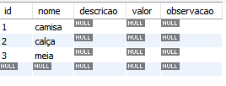
produtos
alter table produtos add descricao text;
alter table produtos add valor float;
alter table produtos add observacao varchar(80);

Slide 6


produtos
alter table produtos
drop column descricao;

Slide 7

produtos
ALTER TABLE produtos
modify column observacao varchar(255);

